Slide 1
Синтаксическая роль глагола. Составное глагольное сказуемое.
Подготовила:
Авдеева В.А.
Учитель русского языка и литературы
МО «СОШ №240 г.Борзи»
2015 год

Slide 2
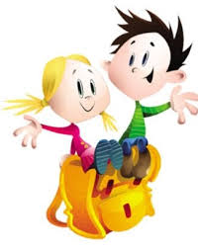
Установка на урок:
Мы пришли сюда учиться,
Не лениться, а трудиться!
Работать будем старательно,
Слушать все внимательно!

Slide 3
Интересная часть речи
В русском языке живет,
Кто что делает расскажет,
Чертит, пишет, иль поет,
Вышивает или пашет,
Или забивает гол,
Варит, жарит, моет, чистит,
Все расскажет нам …

Slide 4
ГЛАГОЛ

Slide 5
Задание в группах:
1 группа | 2 группа | 3 группа
1. Я учусь в школе. | 1. Учиться – всегда пригодится. | 1. Все просили ее спеть.
2. Раньше мы жили в Москве. | 2. Волков бояться – в лес не ходить. | 2. У меня возникло желание поспать
3. Я прочитаю эту книгу. | 3. Курить – здоровью вредить. | 3. Я пошел прогуляться.

Slide 6
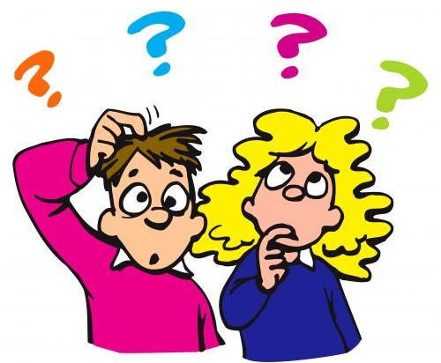
Тема урока: Синтаксическая роль глагола.

Slide 7
1. Я хочу рассказать вам поучительную историю.
2. Коля не могу уснуть уже вторую ночь подряд.
3. Пруд начинает блестеть на солнце.
4. Хозяин изо всех сил старался не показывать своего удивления.

Slide 9
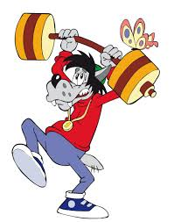
Минутка физической культуры

Slide 10
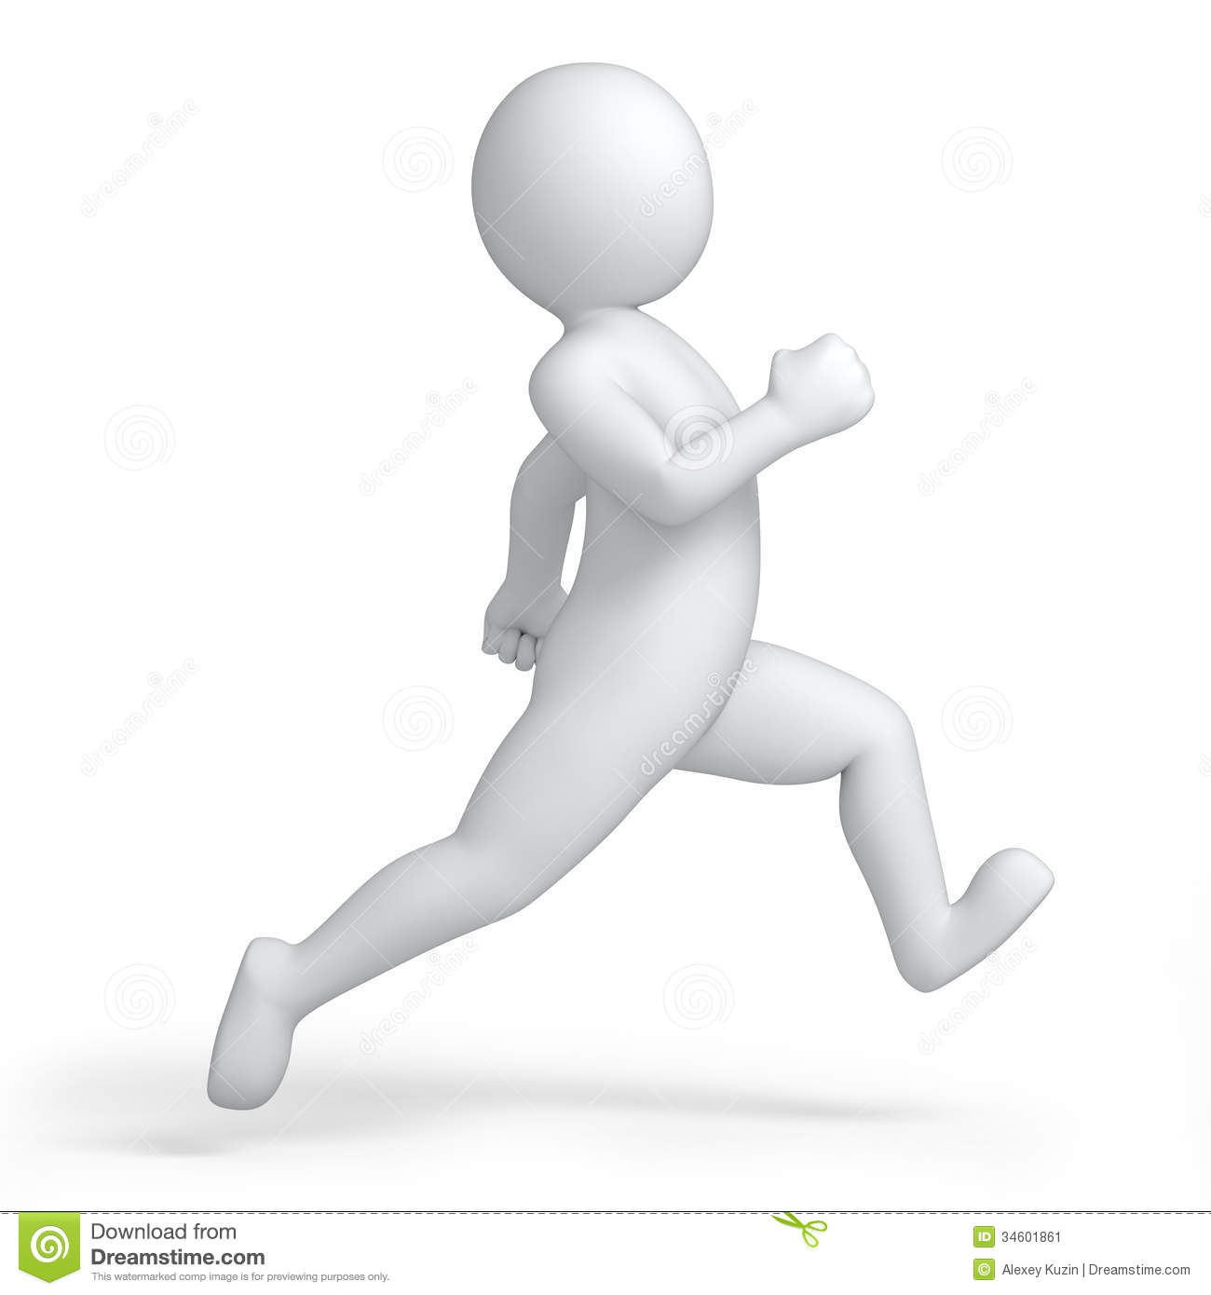
Мы на месте пошагали

Slide 11
сели

Slide 12
встали

Slide 13
сели

Slide 14
встали

Slide 15
Руки дружно все подняли

Slide 16
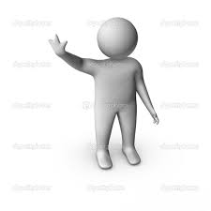
И друг дугу помахали

Slide 17
В стороны раздвинем руки

Slide 18
На уроке не до скуки

Slide 19
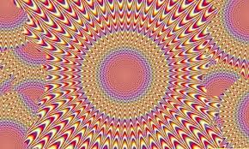
А теперь закрыли глазки, вспоминаем мамы сказки…

Slide 20
Открываем, приседаем и работать продолжаем!

Slide 21
Мы на месте пошагали,
Сели, встали, сели, встали.
Руки дружно все подняли.
И друг другу помахали.
В стороны раздвинем руки,
На уроке не до скуки.
А теперь закрыли глазки,
Вспомнили мы мамы сказки.
Открываем, приседаем
И работать продолжаем.

Slide 22
«ДА-НЕТ»
НЕТ
НЕТ
ДА
ДА
ДА

Slide 23
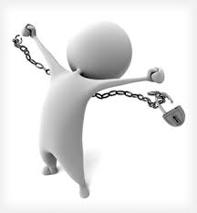
ПРИШЛО ВРЕМЯ СЕБЯ ОЦЕНИТЬ!

Slide 24
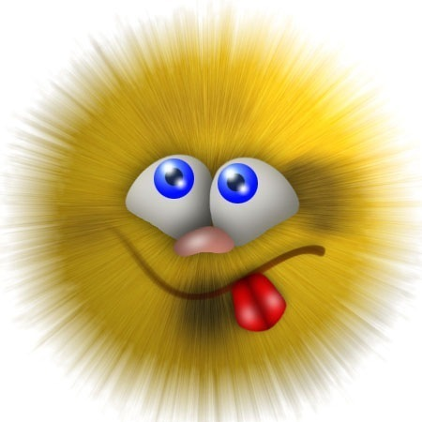

Slide 25
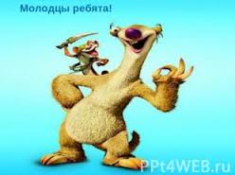
Спасибо за урок! Вы все большие молодцы!

